Slide 1
星間塵氷表面での重水素濃縮反応機構の理論研究
横浜市立大学 立川研究室 4年 RUAN MINGYANG
Notes:
横浜市立大学、立川研究室のゲンメイヨウです。
本日はこのようなタイトルで発表いたします。

Slide 2
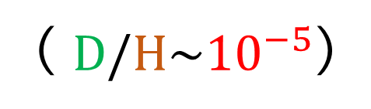
背景(重水素濃縮とは？)
宇宙
存在度:
H
>> D
（ $D/H\sim {10}^{−5}$）
[1] https://www.astroarts.co.jp/article/hl/a/10864_nucleobase
[2]日本惑星科学会誌 Vol.15.No.1,2006
Notes:
まず、研究背景です。
原子番号１番の水素原子には、同位体として質量が２倍の重水素原子が存在します。
宇宙空間ではD原子より、H原子が圧倒的に多く存在していることが知られています。
具体的には、D原子とH原子の比率は、十のマイナス五乗になっています。
ところが、宇宙空間にある領域において、分子内のD原子の比率が高まっているものがあります。
それは星間分子雲と呼ばれる領域です。
分子雲においては、いくつかの化合物で、D原子を含む化合物とH原子のみを含んでいる化合物の比率が高まることが知られています。
例えば、D原子を含むメタノールと、H原子だけを含むメタノールの比は、十のマイナス一乗です。
すなわち、宇宙空間におけるD原子とH原子の比率の10のマイナス5乗と比べて、分子における比率は一万倍ぐらい大きくなっています。
このような現象は重水素濃縮と呼ばれています。

Slide 3
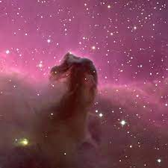

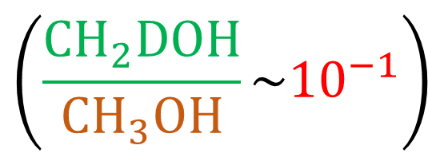
背景(重水素濃縮とは？)
宇宙
星間分子雲[2]
存在度:
星間分子雲[1]
$${CH}_{3}OH>{CH}_{2}DOH$$
H
メタノール内のD/H比
>> D
$$\left(\frac{{CH}_{2}DOH}{{CH}_{3}OH}\sim {10}^{−1}\right)$$
（ $D/H\sim {10}^{−5}$）
重水素濃縮
（ 1万倍！）
[1] https://www.astroarts.co.jp/article/hl/a/10864_nucleobase
[2]日本惑星科学会誌 Vol.15.No.1,2006
Notes:
まず、研究背景です。
原子番号１番の水素原子には、同位体として質量が２倍の重水素原子が存在します。
宇宙空間ではD原子より、H原子が圧倒的に多く存在していることが知られています。
具体的には、D原子とH原子の比率は、十のマイナス五乗になっています。
ところが、宇宙空間にある領域において、分子内のD原子の比率が高まっているものがあります。
それは星間分子雲と呼ばれる領域です。
分子雲においては、いくつかの化合物で、D原子を含む化合物とH原子のみを含んでいる化合物の比率が高まることが知られています。
例えば、D原子を含むメタノールと、H原子だけを含むメタノールの比は、十のマイナス一乗です。
すなわち、宇宙空間におけるD原子とH原子の比率の10のマイナス5乗と比べて、分子における比率は一万倍ぐらい大きくなっています。
このような現象は重水素濃縮と呼ばれています。

Slide 4



メタノールの反応経路
分子雲には氷微粒子が存在
メタノール分子は氷表面において生成
分子雲
$$CHO+H(D)$$
・・・
$${CH}_{3}OH$$
$$or {CH}_{2}DOH$$
氷微粒子
$$CO+H(D)$$
重水素濃縮の機構は未解明
Notes:
分子雲でのメタノール分子での生成過程を説明しまします。
先程述べた分子雲の特徴としては、「氷微粒子」が存在していることです。
メタノールは氷微粒子表面においてCO分子とH（D）原子が次々と反応することで生成します。
しかしながら、この生成経路における重水素濃縮の機構（メカニズム）は十分に解明されておりません。

Slide 5
研究目的
氷表面のメタノール生成過程における重水素濃縮の解明
最適な汎関数と基底関数を調べる
調べた汎関数と基底関数で$H_{2}O（CO+H）$の反応を調べる
計算手法
Gaussian16プログラムを使用
密度汎関数（DFT）法を用いる
Notes:
そこで本研究では、「微粒子氷表面」での「CO分子とH原子・D原子」との反応を計算し、メタノール分子における重水素濃縮メカニズムの解明を目的とします。

Slide 6
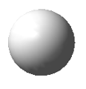
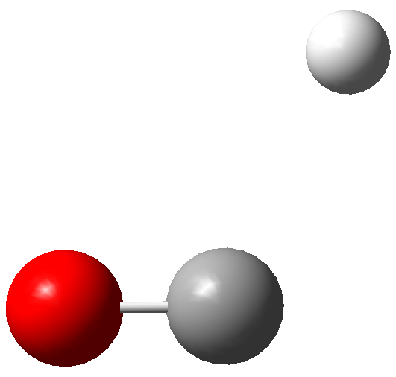
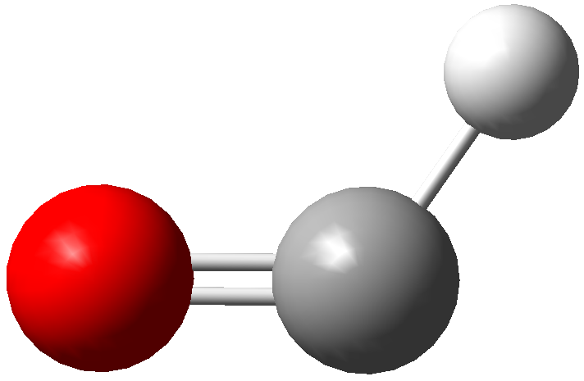
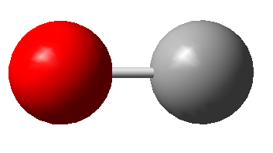
反応過程
反応物
遷移状態
CHOラジカル
+
H
COにHが付加する反応の
活性化エネルギーが高精度な計算値と比較し
最適な汎関数と基底関数を選択する
O
C
Notes:
さいてきな汎関数と基底関数の組み合わせをみいだすため CO分子とHとの反応過程をいろんな組み合わせで反応エネルギー、遷移状態エネルギー、生成物エネルギーの計算をおこなった そこから、活性化エネルギーと生成エネルギーを求めて比較しました

Slide 7
計算結果
Computational level
Activation energy(kcal/mol)
Formation energy(kcal/mol)
MRCI+Q/est. CBS limit[3]
4.1
18.6
B3LYP/6-311++G (d,p)
0.8
25.1
mPW1PBE/6-31++G (d,p)
1.9
25.5
ωB97XD/6-311++G (d,p)
4.1
22.9
ωB97XD/6-311++G (d,p) が最も先行研究の値に近い
[3] D. E. Woon, J. Chem. Phys., 105, L9921, (1996).
Notes:
ωB97XD/6-311++G (d,p)の組み合わせが系に適している

Slide 8
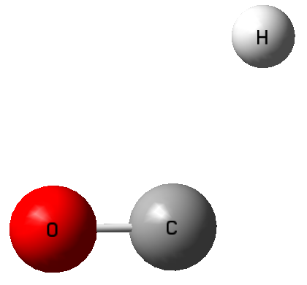
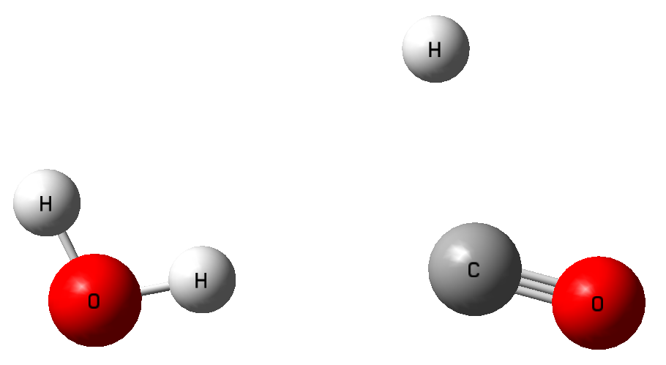
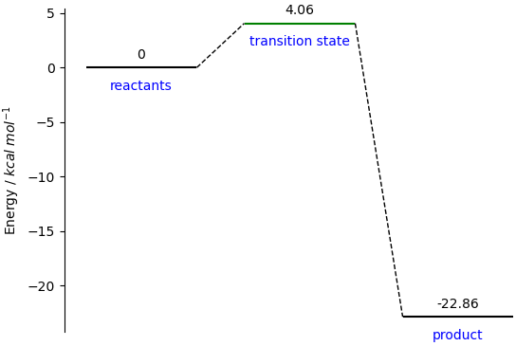
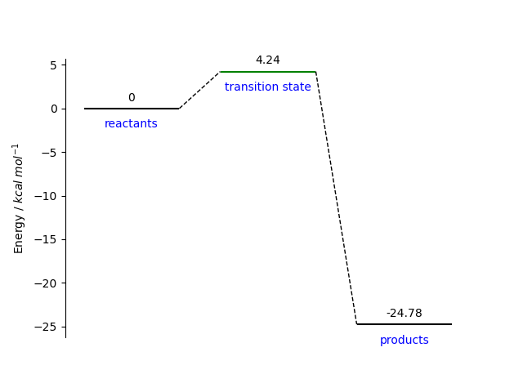

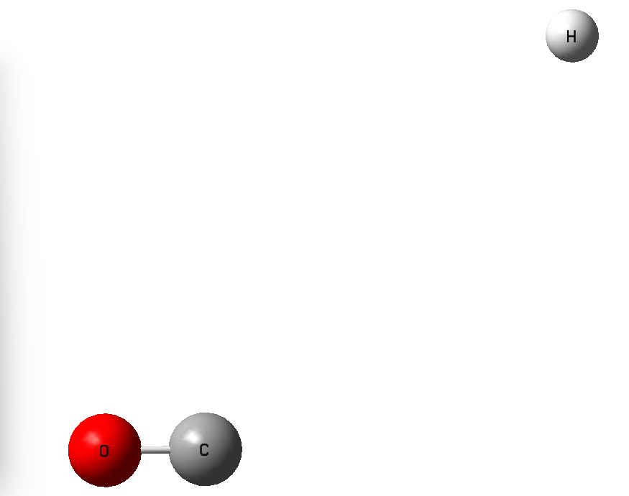
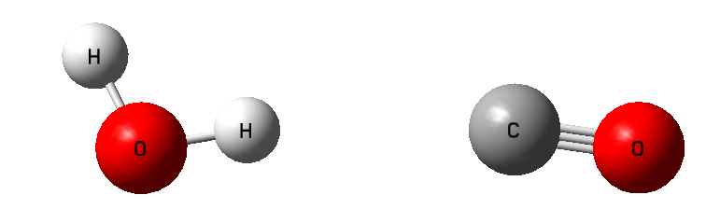
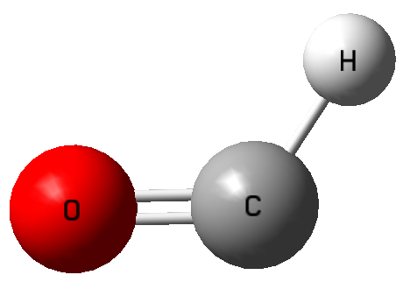
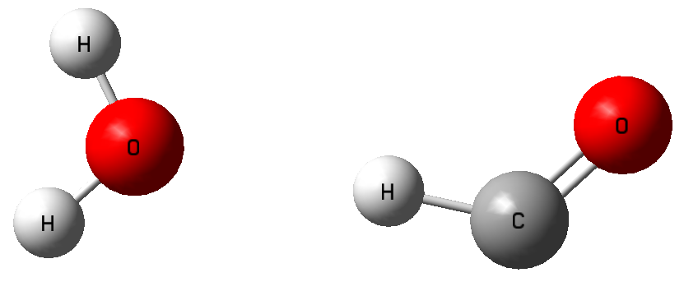


ωB97XD/6-311++G(d , p)を用いて計算
$$CO+H$$
$$H_{2}O+CO+H$$
4.06
4.24
0
TS
0
TS
-24.78
-22.86
ΔE=4.06kcal/mol
ΔE=4.24kcal/mol
$H_{2}O$分子を加えると、活性化エネルギーが上がった

Slide 9
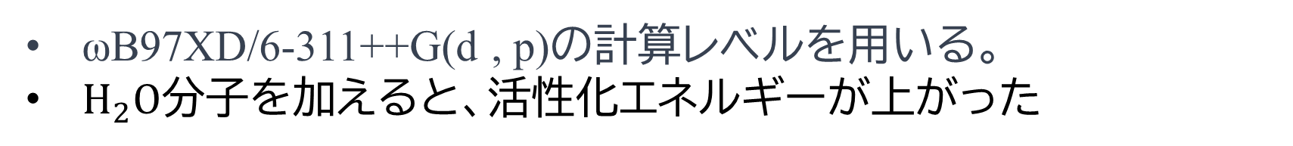
まとめ
ωB97XD/6-311++G(d , p)の計算レベルを用いる。
$H_{2}O$分子を加えると、活性化エネルギーが上がった
今後の予定
氷表面を作り、計算を行う
H原子とD原子の量子効果を区別できるMCDFT法
と平面波基底および局在化基底両方扱えるCPLB法で計算する。
通常の計算
MCDFT
H
?
D
H
!
D
区別できない
区別できる
Notes:
しかしながら、通常の量子化学計算手法ではH原子とD原子の量子効果を直接区別することはできません。
そこでH原子とD原子の量子効果の違いを調べるためにMCDFT法を用いた計算を実施します。
また氷表面でのそれぞれの反応を調べたいため、局在化基底と平面波基底を同時に扱える、CPLB法を用いた計算を実施します。
以上により、メタノール分子の生成過程における重水素濃縮機構を解明していきます。

Slide 14
計算結果
ωB97XD/6-311++G(d , p),を使いCO分子とH原子反応のダイヤグラム
反応の活性化エネルギー：4.24kcal/mol
CHOラジカルの生成エネルギー：24.78kcal/mol

Slide 15
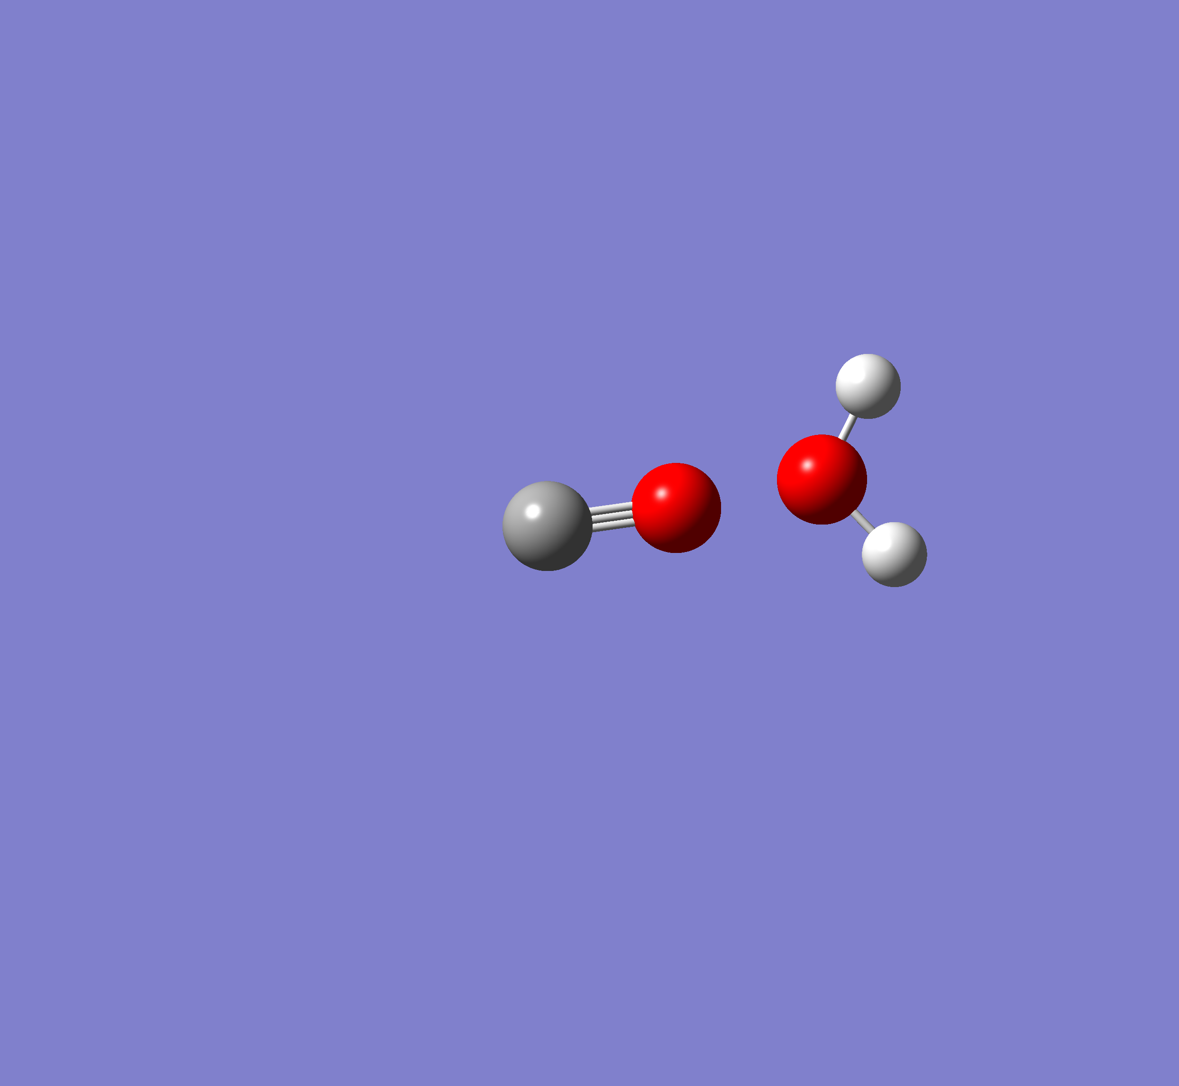
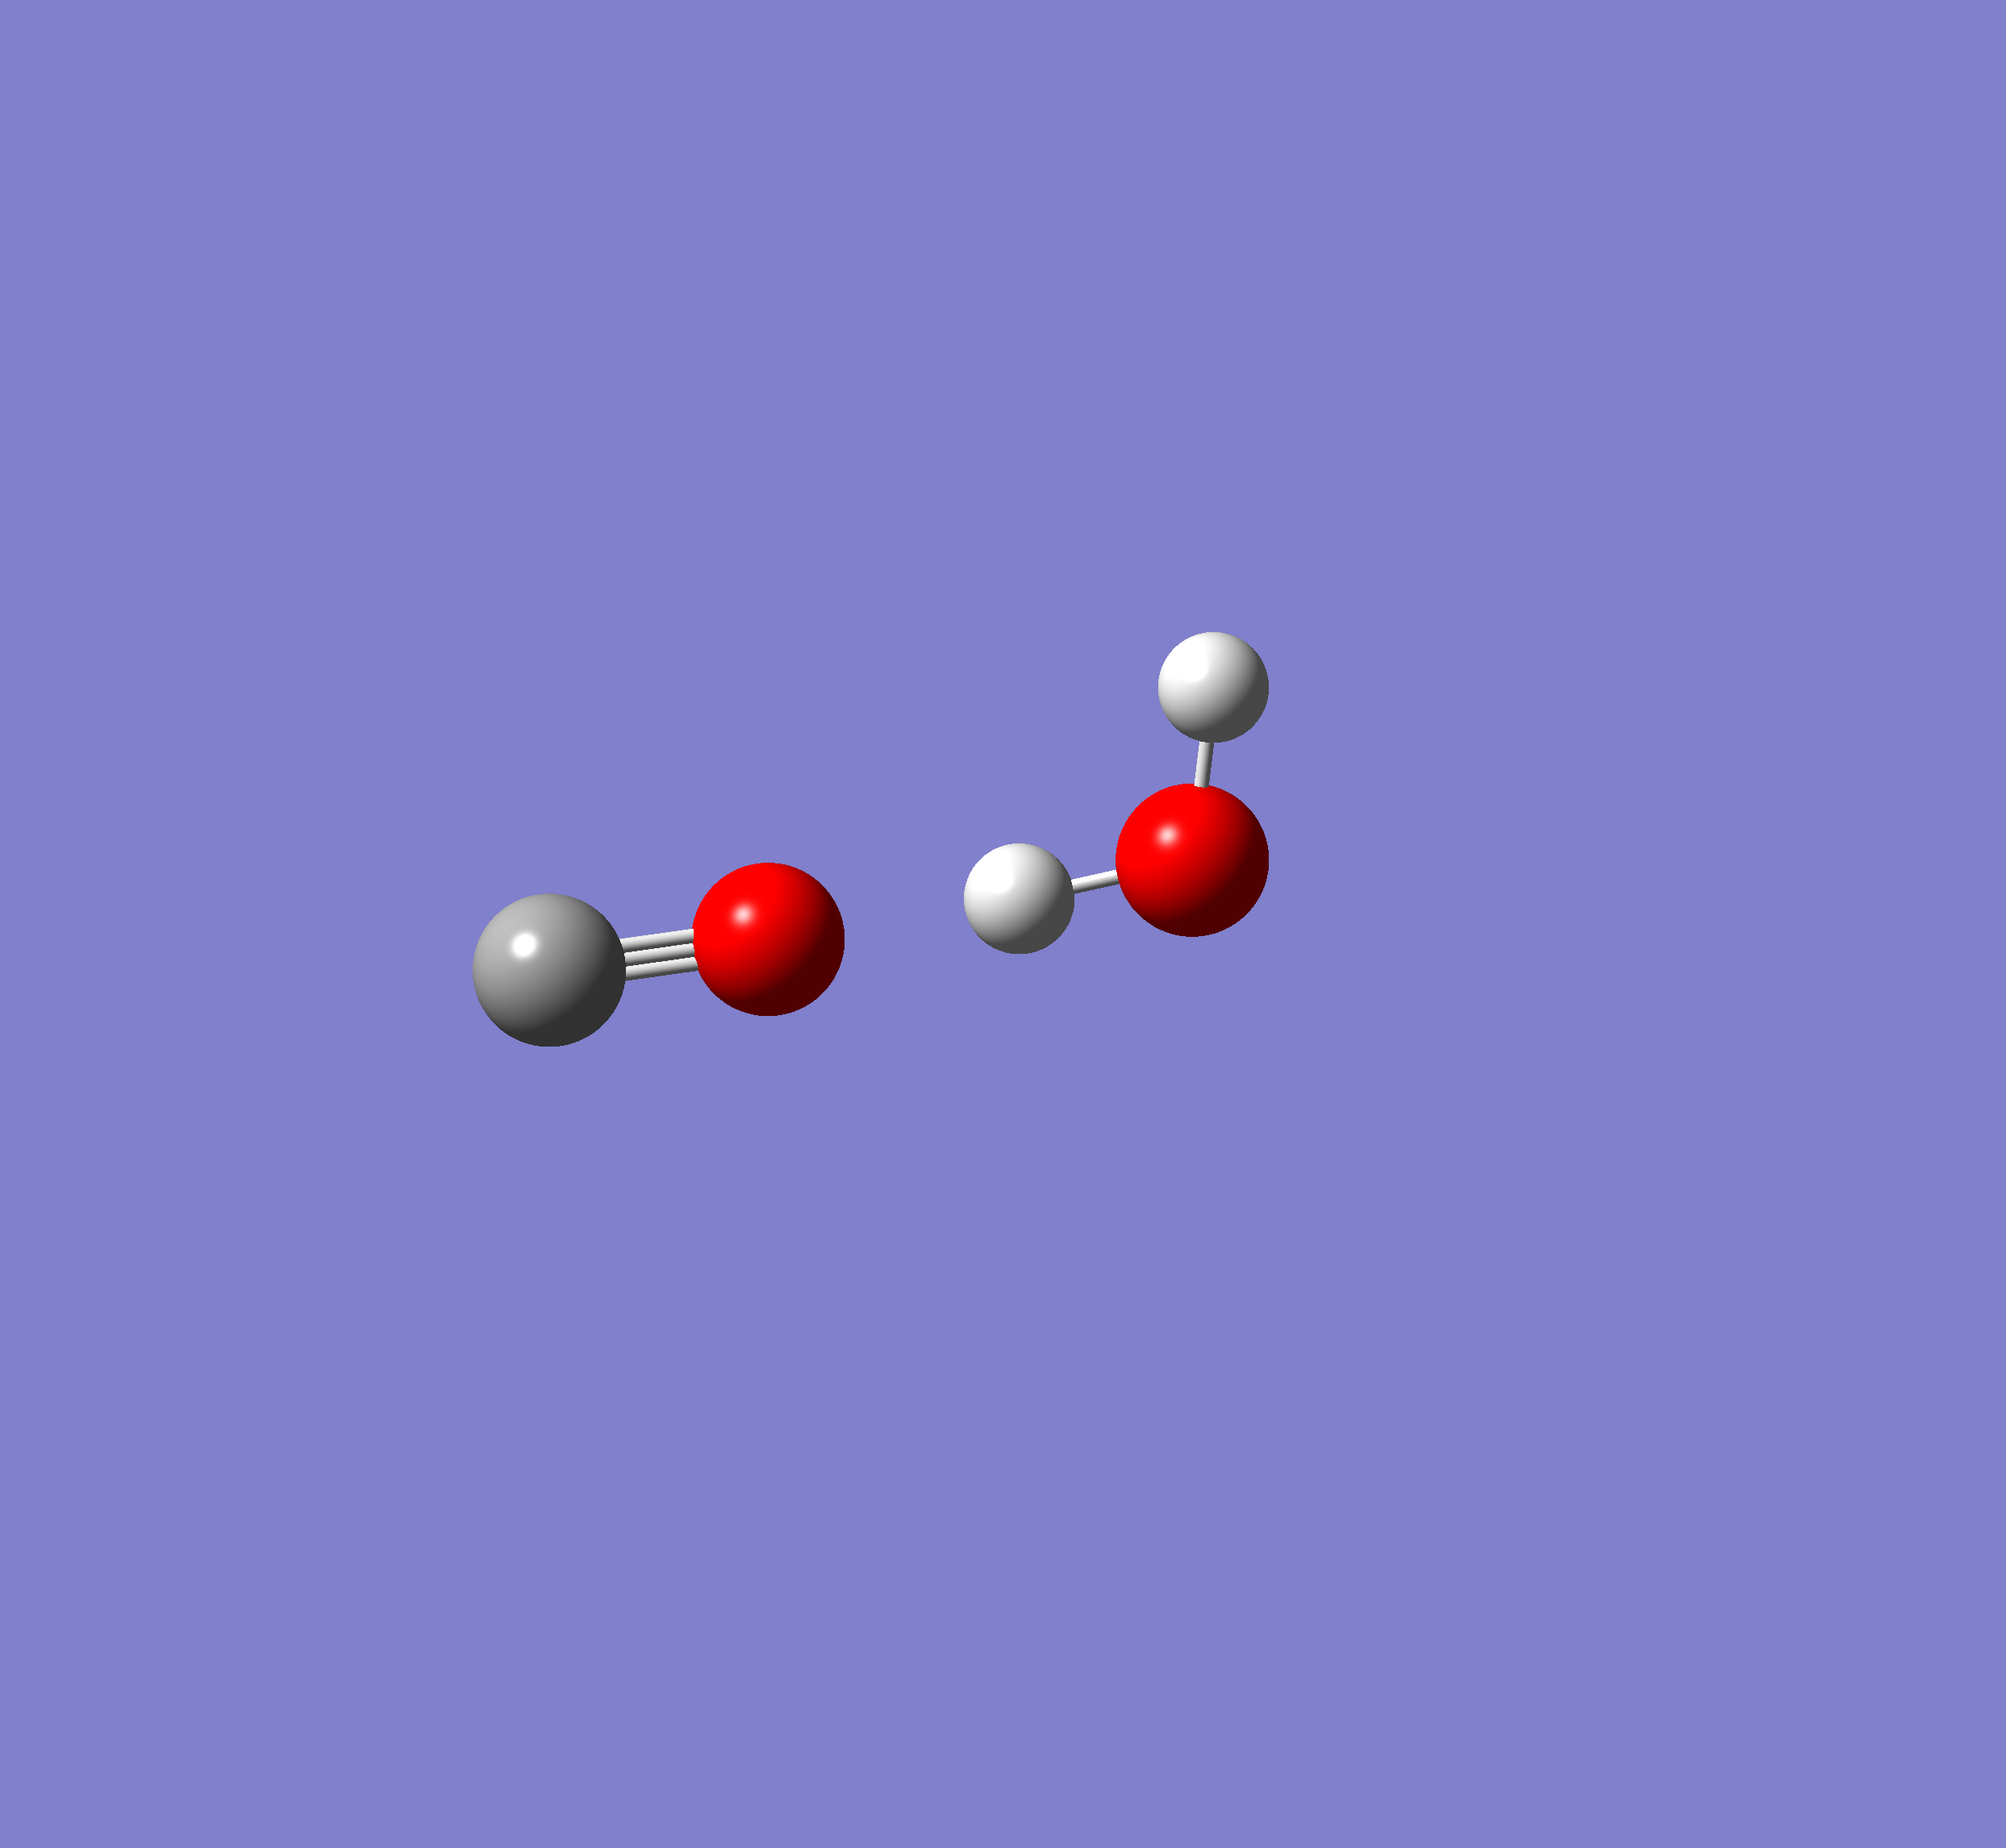
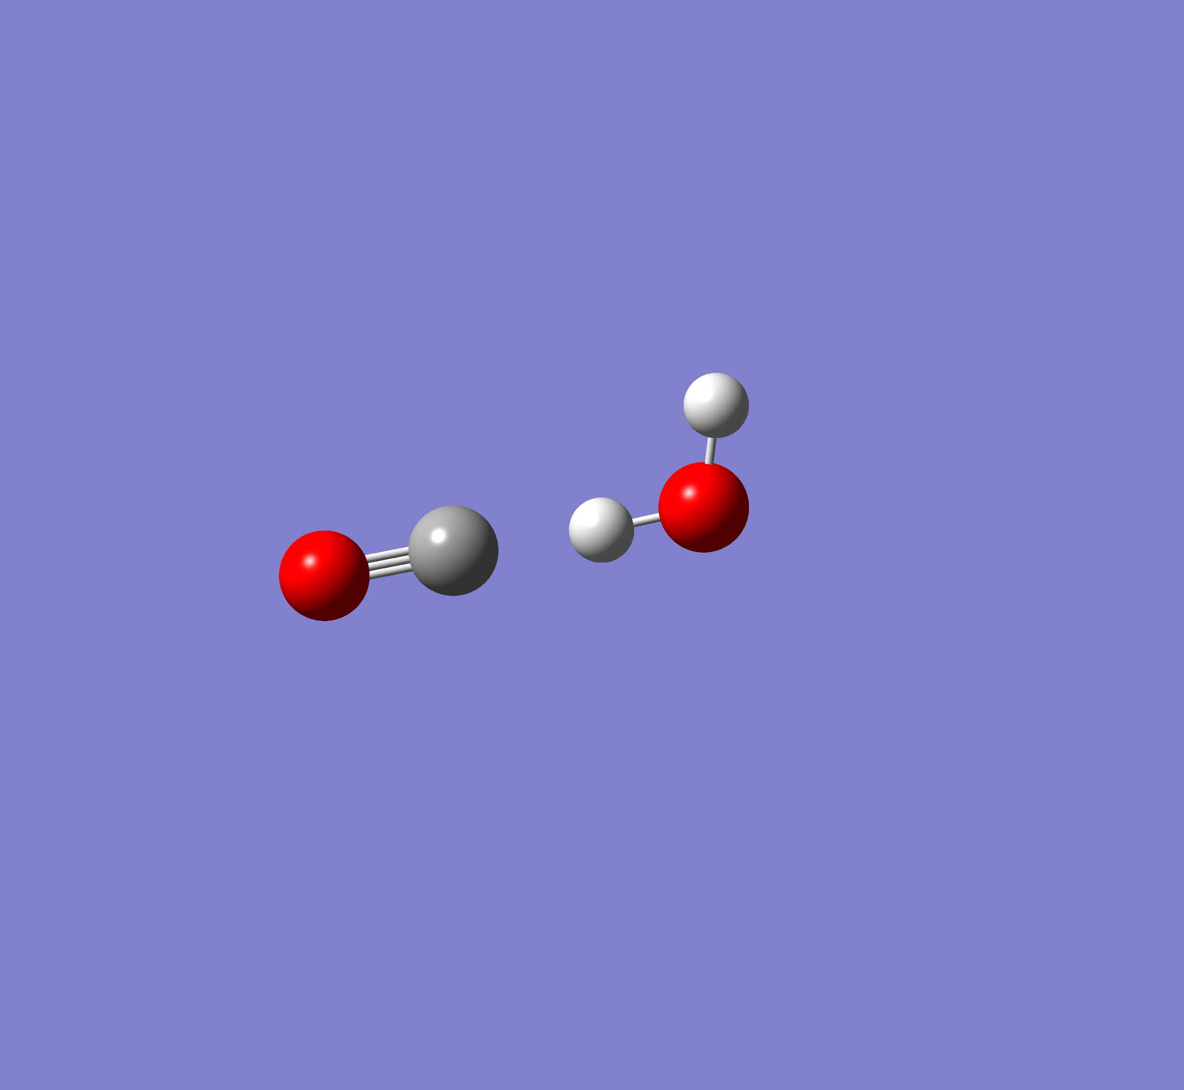
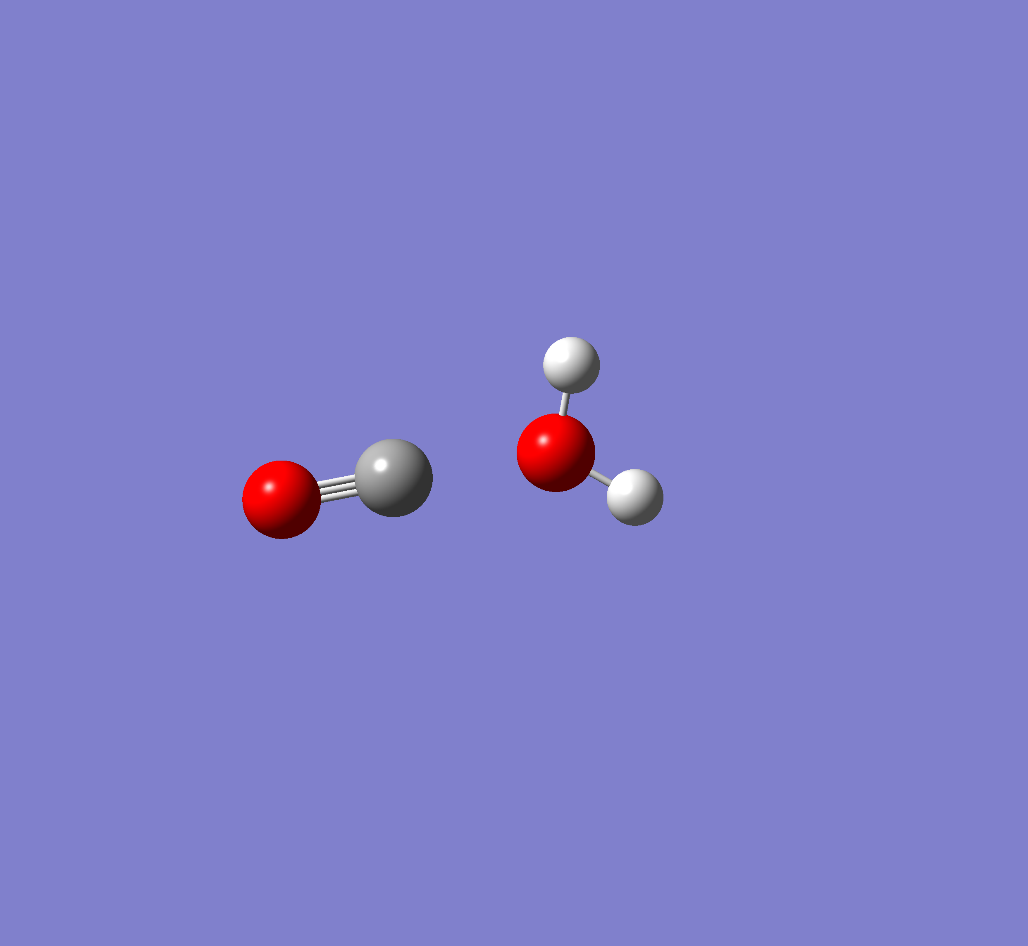
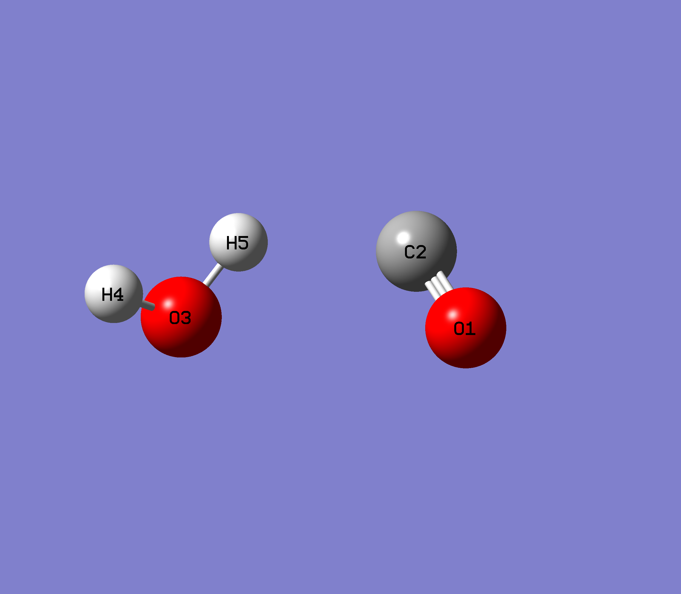
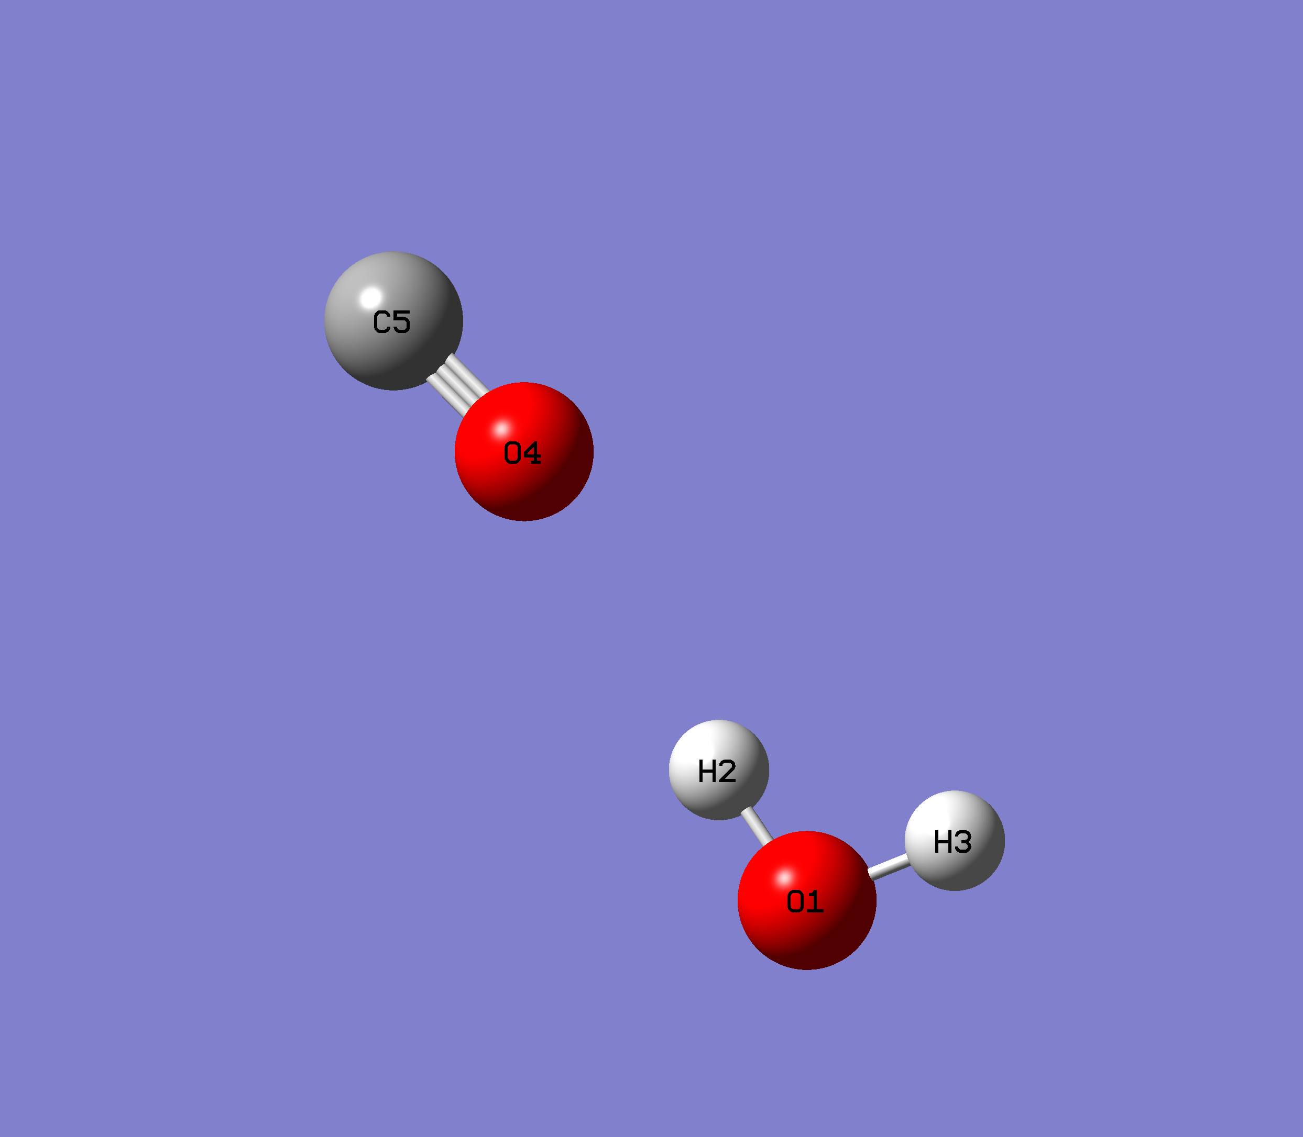
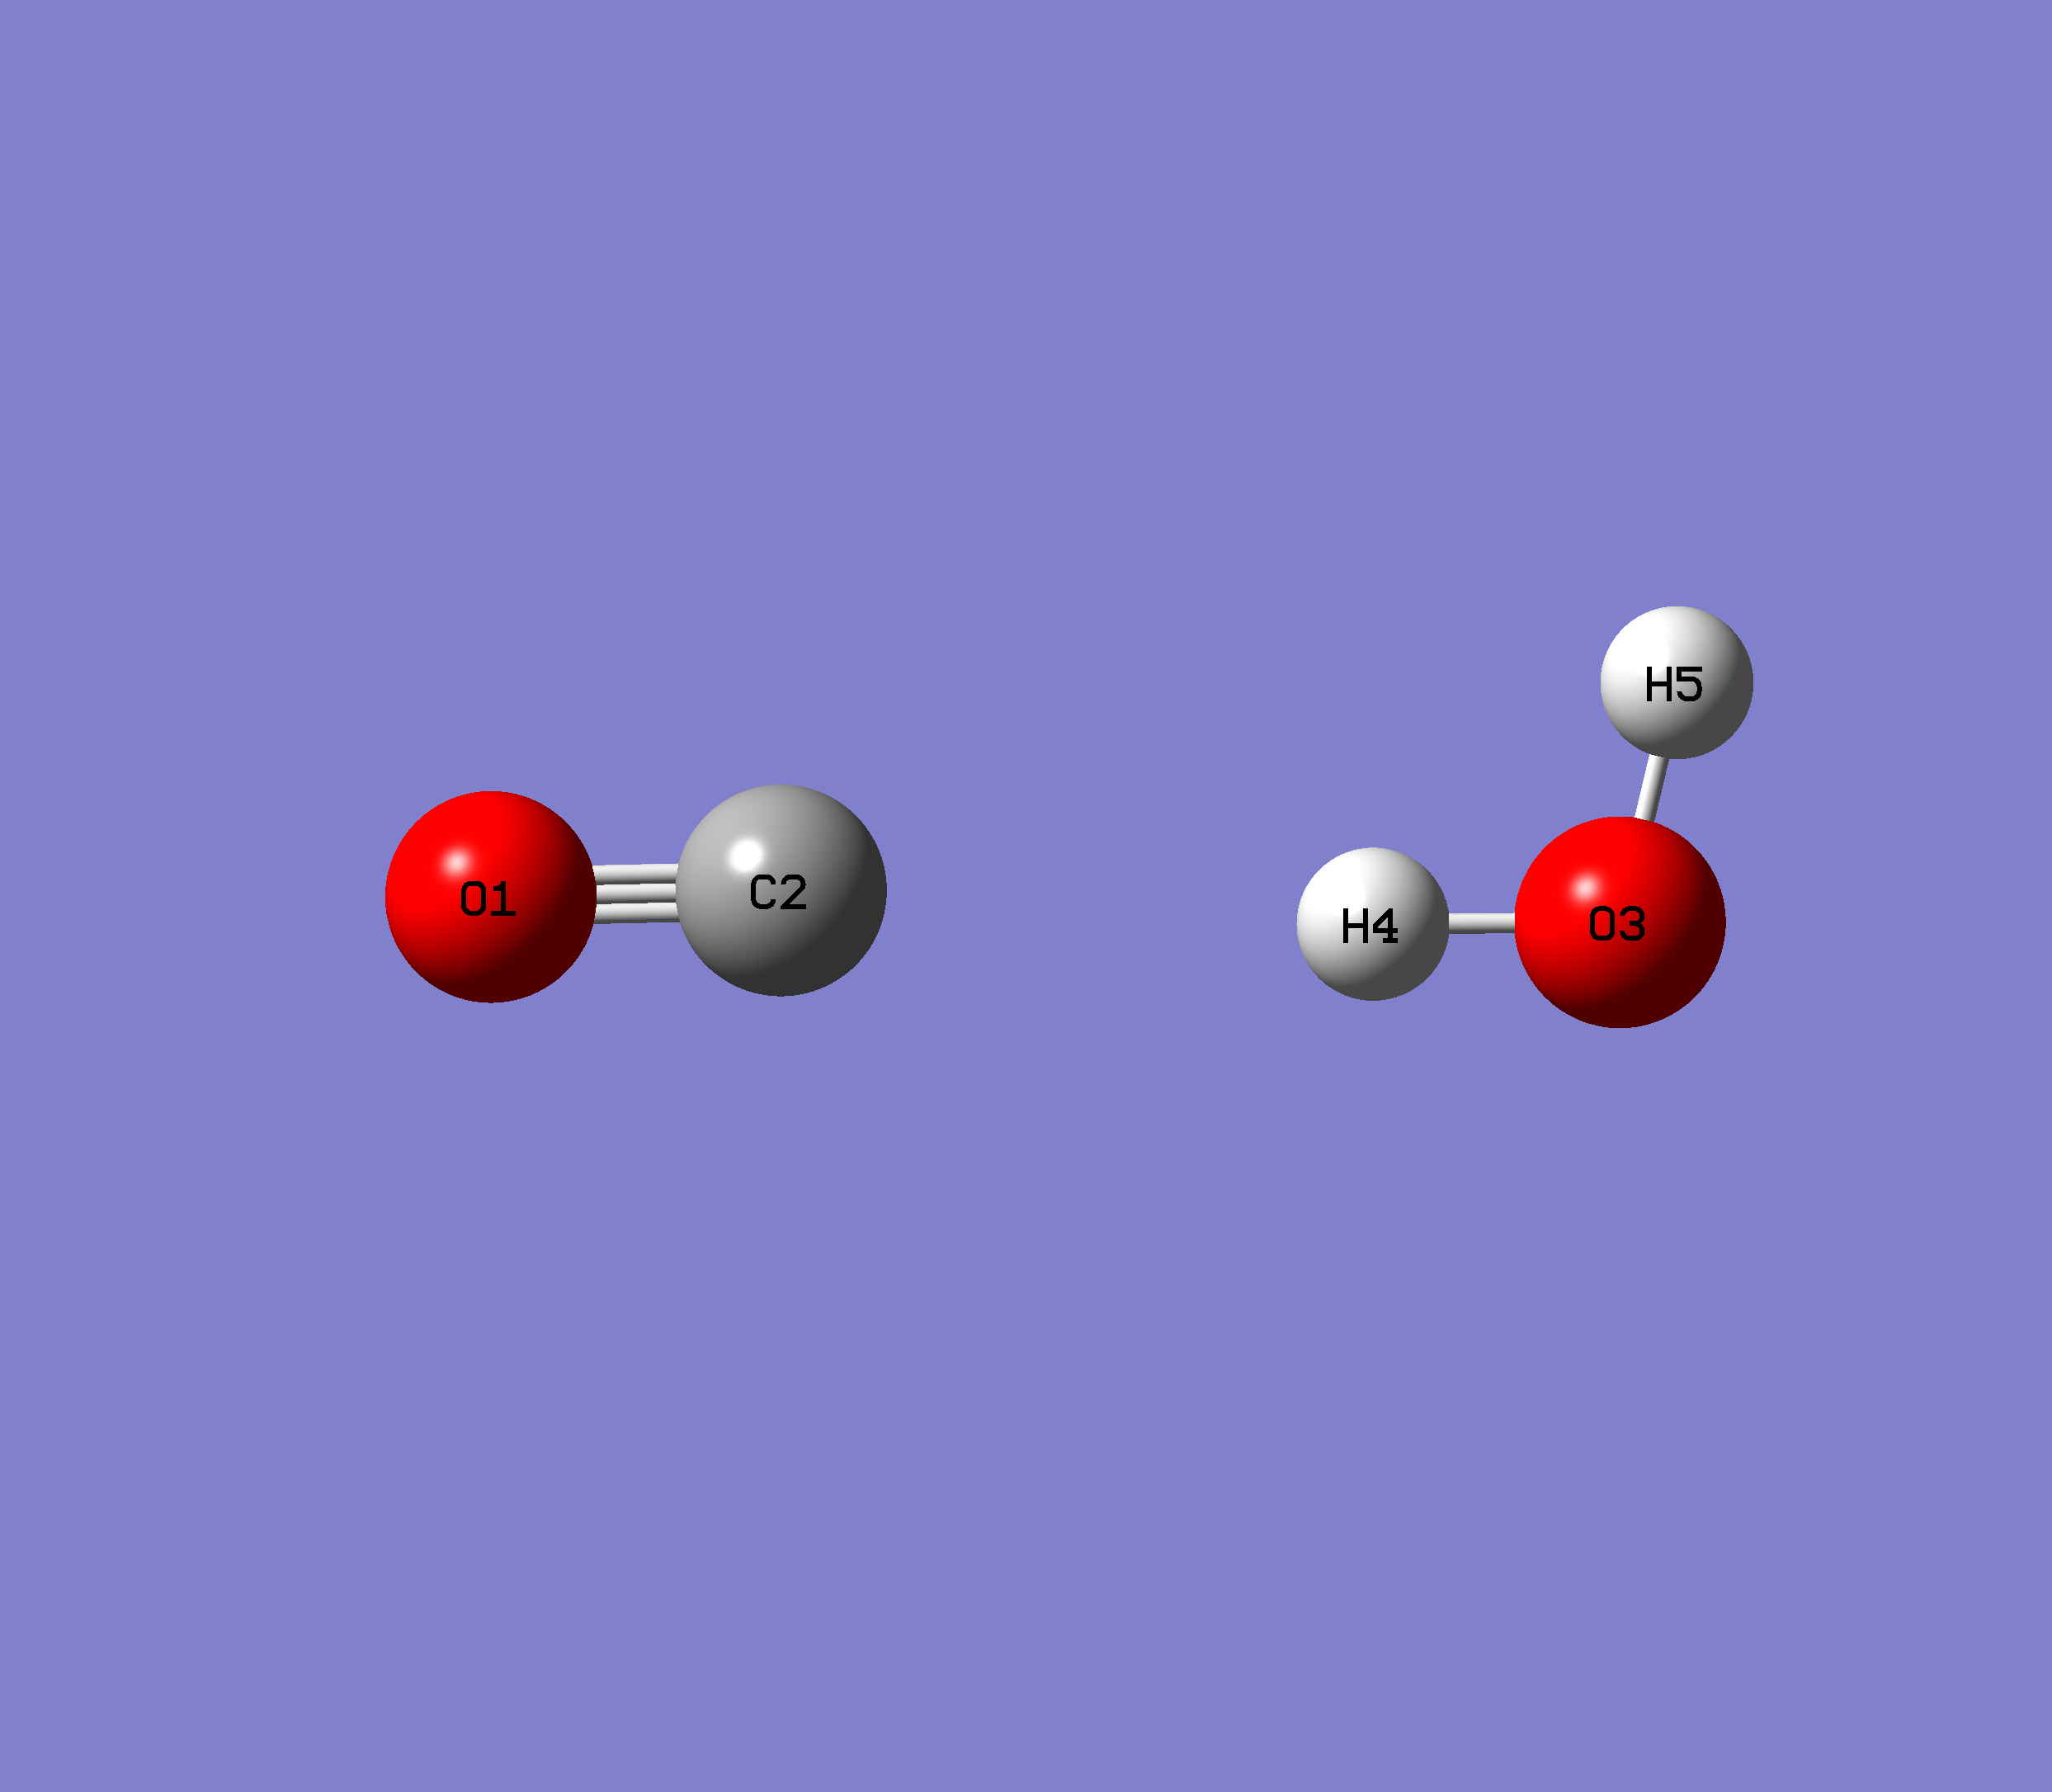
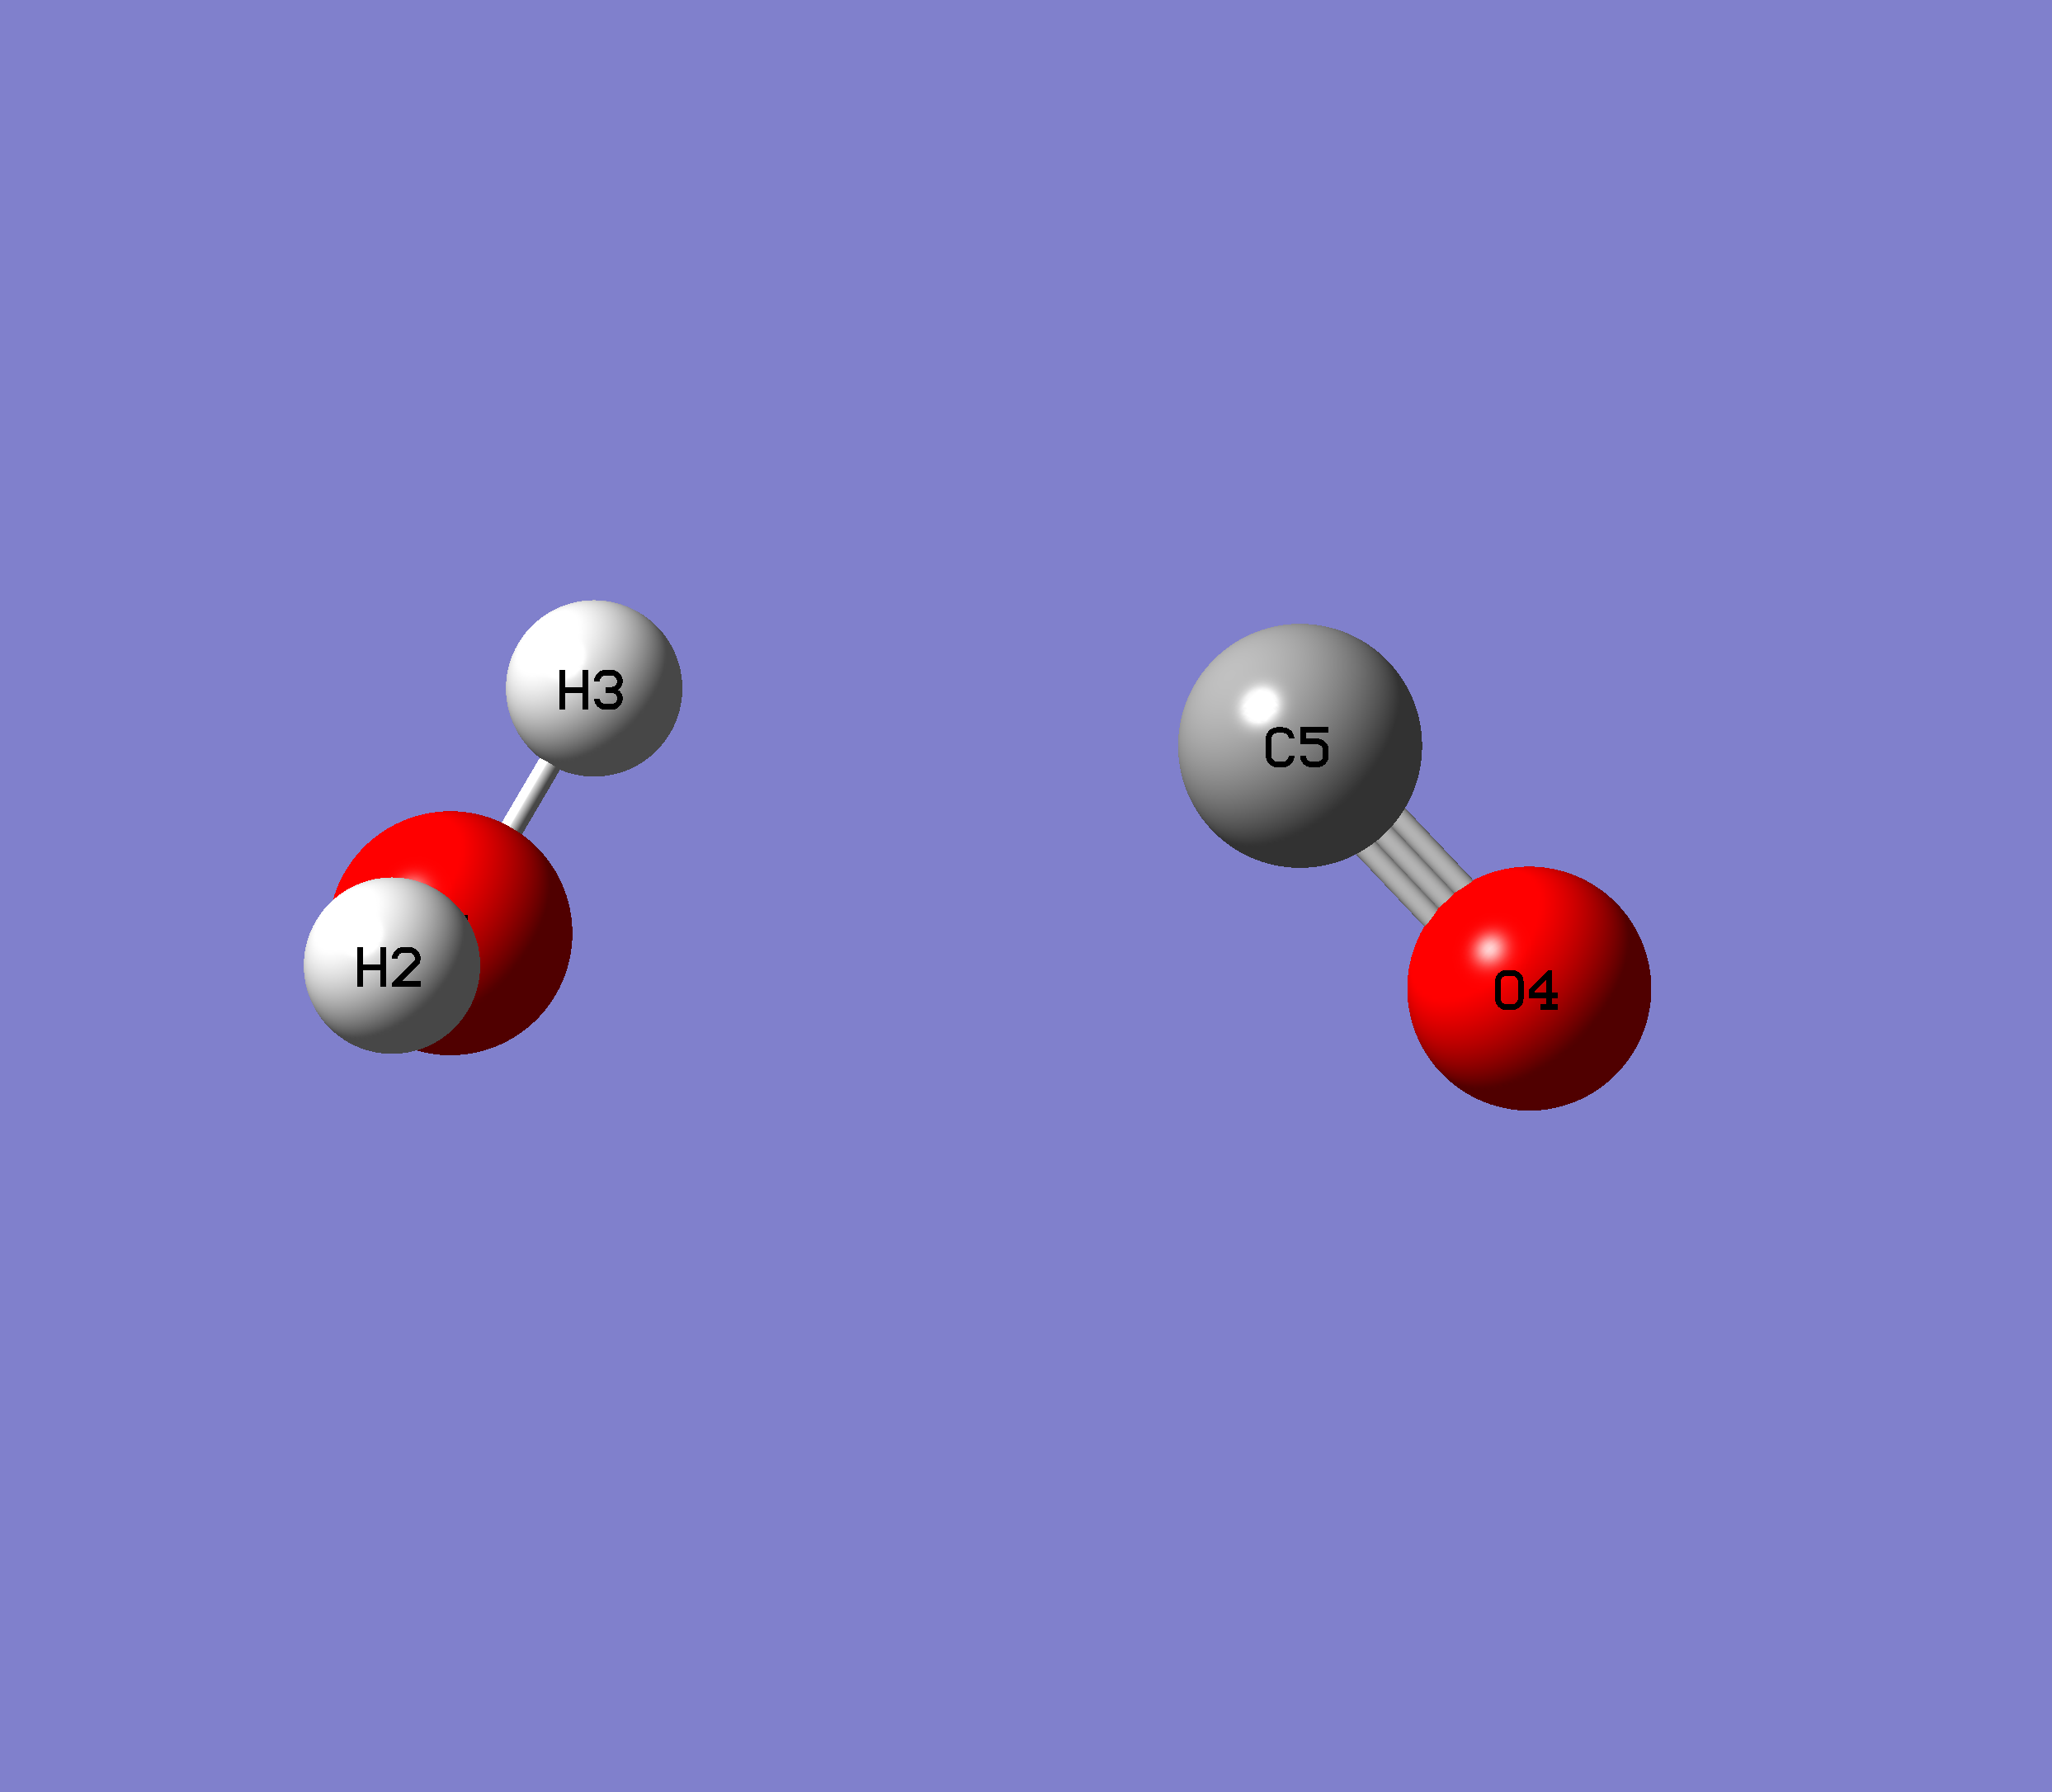
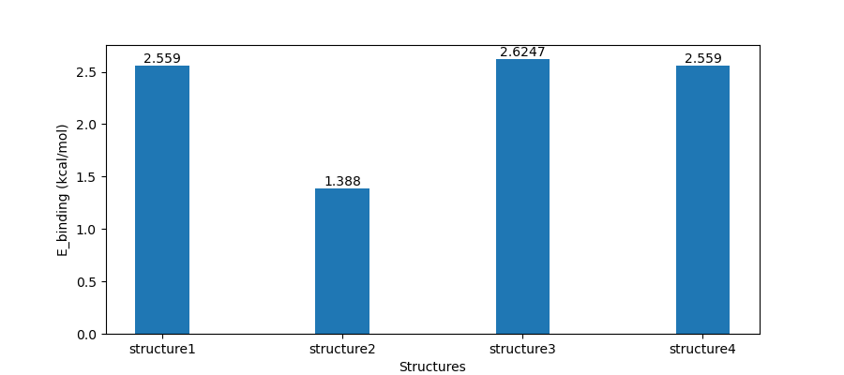



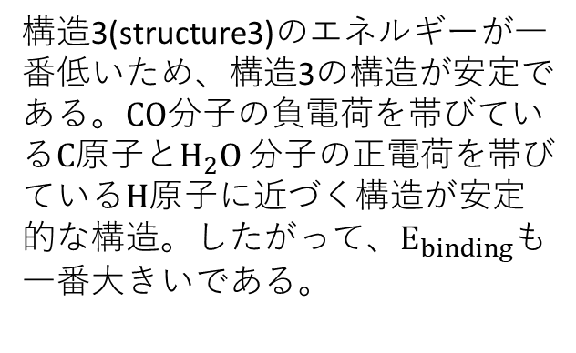

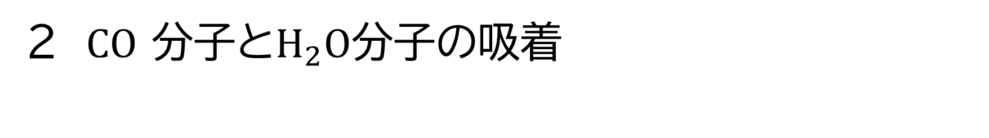

2 $CO$ 分子と$H_{2}O$分子の吸着
structure1
structure2
structure3
structure4
構造3(structure3)のエネルギーが一番低いため、構造3の構造が安定である。$CO$分子の負電荷を帯びている$C$原子と$H_{2}O$分子の正電荷を帯びている$H$原子に近づく構造が安定的な構造。したがって、$E_{binding}$も一番大きいである。
初期構造(initial structure)
Opt
$$+δ$$
$$+δ$$
$$−δ$$
$$+δ$$
$$−δ$$

Slide 16
手法
通常計算手法
H
?
D
通常の計算
MCDFT
H
?
D
H
!
D
区別できない
区別できる

Slide 17
Computational level
Activation energy(kcal/mol)
Formation energy(kcal/mol)
ωB97XD/6-311++G (d,p)
4.056
26.919
B3LYP/6-311++G (d,p)
0.819
25.935
mPW1PBE/6-31++G (d,p)
1.886
27.397
CO分子とH原子の遷移状態
CO分子とH原子の反応状態
生成するCHO分子

Slide 18
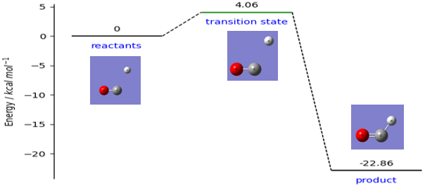
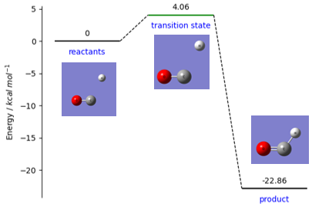
Fig. 2 Energy Diagram of CO Molecule and H Atom
様々な汎関数と基底関数の組み合わせを使用する

